Slide 1
참쉽조
프로젝트#1

Slide 2
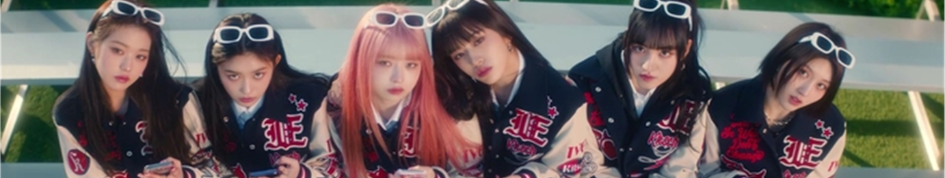



Music is My Life🎶
1안
검색
작성하기
카테고리
K-POP
발라드
제목
가수
작성자
추천 이유
카테고리
Dynamite
방탄소년단
김경훈
K-POP
공감 7
제목
가수
작성자
추천 이유
카테고리
Dynamite
방탄소년단
김경훈
K-POP
공감 7
제목
가수
작성자
추천 이유
카테고리
Dynamite
방탄소년단
김경훈
K-POP
공감 7
재즈
R&B
팝송
Rock
힙합
Notes:
추가 카테고리: 랩, 기타
카테고리 선택시 글씨 빨갛게

Slide 3
Music is My Life🎶
2안
검색
작성하기
카테고리
K-POP
발라드
제목
가수
작성자
추천 이유
카테고리
Dynamite
방탄소년단
김경훈
K-POP
공감 7
제목
가수
작성자
추천 이유
카테고리
Dynamite
방탄소년단
김경훈
K-POP
공감 7
제목
가수
작성자
추천 이유
카테고리
Dynamite
방탄소년단
김경훈
K-POP
공감 7
재즈
R&B
팝송
Rock
힙합
Notes:
추가 카테고리: 랩, 기타
카테고리 선택시 글씨 빨갛게

Slide 4
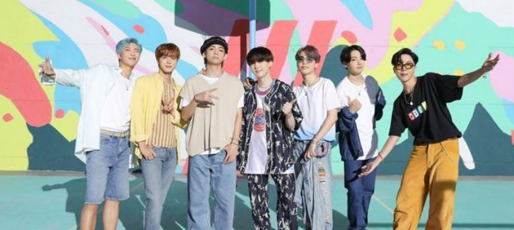
Music is My Life🎶
3안
검색
작성하기
카테고리
K-POP
발라드
제목
가수
Dynamite
방탄소년단
공감 7
제목
가수
Dynamite
방탄소년단
공감 7
제목
가수
Dynamite
방탄소년단
공감 7
재즈
더보기
더보기
더보기
R&B
팝송
Rock
힙합
제목
가수
Dynamite
방탄소년단
공감 7
제목
가수
Dynamite
방탄소년단
공감 7
제목
가수
Dynamite
방탄소년단
공감 7
더보기
더보기
더보기
Notes:
추가 카테고리: 랩, 기타
카테고리 선택시 글씨 빨갛게

Slide 5
Music is My Life🎶
4-1안
검색
작성하기
카테고리
K-POP
발라드
제목
가수
Dynamite
방탄소년단
공감 7
제목
가수
Dynamite
방탄소년단
공감 7
제목
가수
Dynamite
방탄소년단
공감 7
재즈
더보기
더보기
더보기
R&B
팝송
Rock
힙합
제목
가수
Dynamite
방탄소년단
공감 7
제목
가수
Dynamite
방탄소년단
공감 7
제목
가수
Dynamite
방탄소년단
공감 7
더보기
더보기
더보기
Notes:
추가 카테고리: 랩, 기타
카테고리 선택시 글씨 빨갛게

Slide 6
Spartify 🎶
4-2안
검색
작성하기
카테고리
K-POP
발라드
Dynamite
방탄소년단
공감 7
Dynamite
방탄소년단
공감 7
Dynamite
방탄소년단
공감 7
재즈
더보기
더보기
더보기
R&B
팝송
Rock
힙합
Dynamite
방탄소년단
공감 7
Dynamite
방탄소년단
공감 7
Dynamite
방탄소년단
공감 7
더보기
더보기
더보기
Notes:
추가 카테고리: 랩, 기타
카테고리 선택시 글씨 빨갛게

Slide 7


Spartify 🎶
4-3안
검색
작성하기
카테고리
K-POP
발라드
제목
가수
Dynamite
방탄소년단
공감 7
제목
가수
Dynamite
방탄소년단
공감 7
제목
가수
Dynamite
방탄소년단
공감 7
재즈
더보기
더보기
더보기
R&B
팝송
Rock
힙합
제목
가수
Dynamite
방탄소년단
공감 7
제목
가수
Dynamite
방탄소년단
공감 7
제목
가수
Dynamite
방탄소년단
공감 7
더보기
더보기
더보기
Notes:
추가 카테고리: 랩, 기타
카테고리 선택시 글씨 빨갛게

Slide 8
Spartify 🎶
검색
작성하기
카테고리
K-POP
발라드
제목
가수
Dynamite
방탄소년단
공감 7
제목
가수
Dynamite
방탄소년단
공감 7
제목
가수
Dynamite
방탄소년단
공감 7
재즈
더보기
더보기
더보기
R&B
팝송
Rock
힙합
제목
가수
Dynamite
방탄소년단
공감 7
제목
가수
Dynamite
방탄소년단
공감 7
제목
가수
Dynamite
방탄소년단
공감 7
더보기
더보기
더보기
Notes:
추가 카테고리: 랩, 기타
카테고리 선택시 글씨 빨갛게

Slide 9
Spartify
5안
검색
작성하기
카테고리
K-POP
발라드
Dynamite
방탄소년단
공감 7
Dynamite
방탄소년단
공감 7
Dynamite
방탄소년단
공감 7
재즈
더보기
더보기
더보기
R&B
팝송
Rock
힙합
Dynamite
방탄소년단
공감 7
Dynamite
방탄소년단
공감 7
Dynamite
방탄소년단
공감 7
더보기
더보기
더보기
Notes:
추가 카테고리: 랩, 기타
카테고리 선택시 글씨 빨갛게

Slide 10
작성하기
Youtube Link
제목
가수
작성자
추천 이유
카테고리
K-POP
발라드
재즈
R&B
팝송
작성하기

Slide 11
작성하기
Youtube Link
제목
가수
작성자
추천 이유
카테고리
K-POP
발라드
재즈
R&B
팝송
작성하기

Slide 12
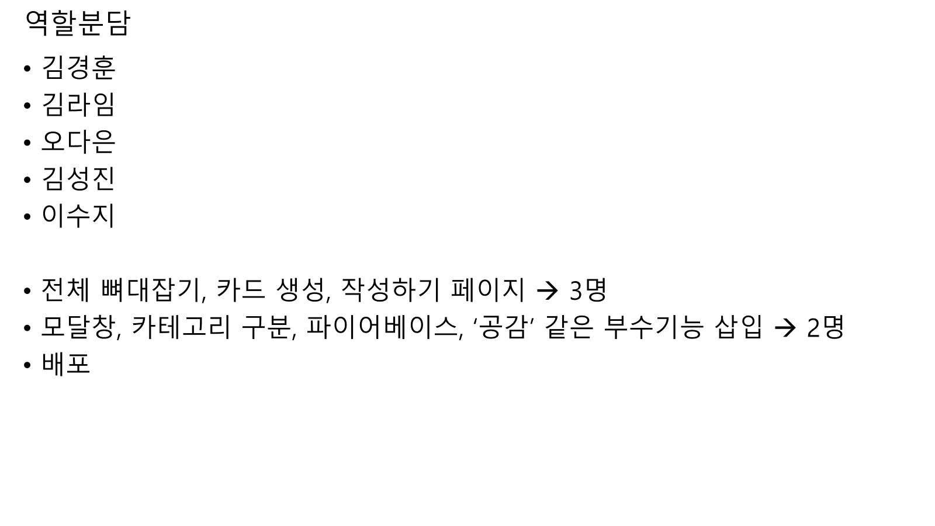
기본 폰트 후보 : 나눔 고딕,
포인트(웹 이름 등) 폰트 : 가석체,

Slide 13
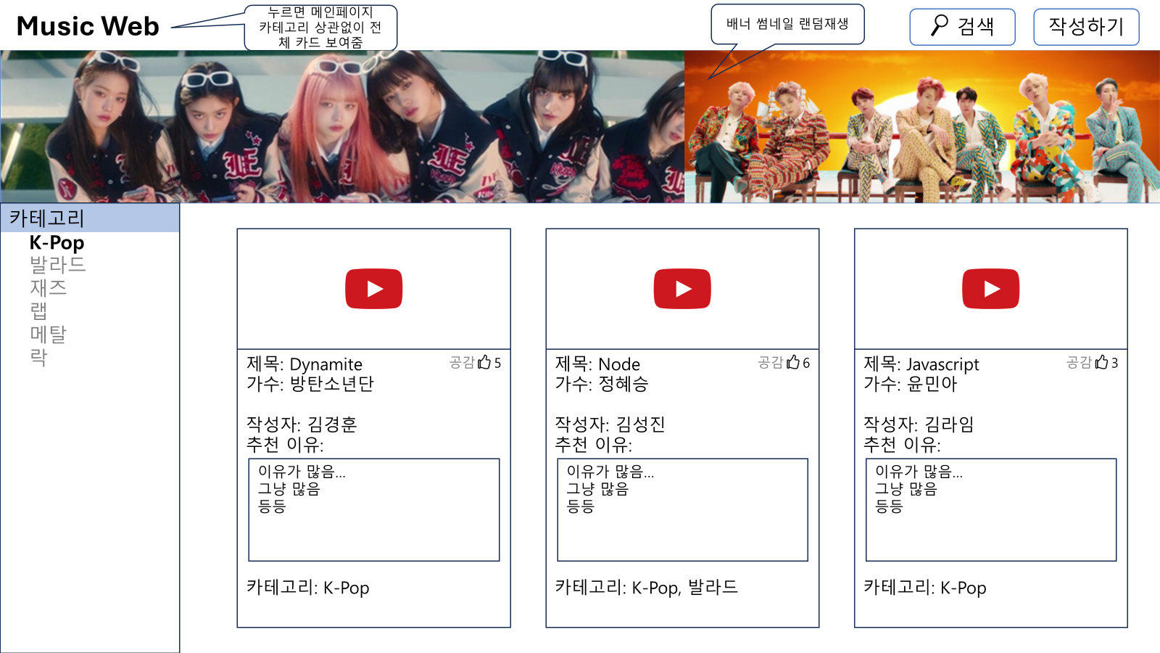

Slide 14
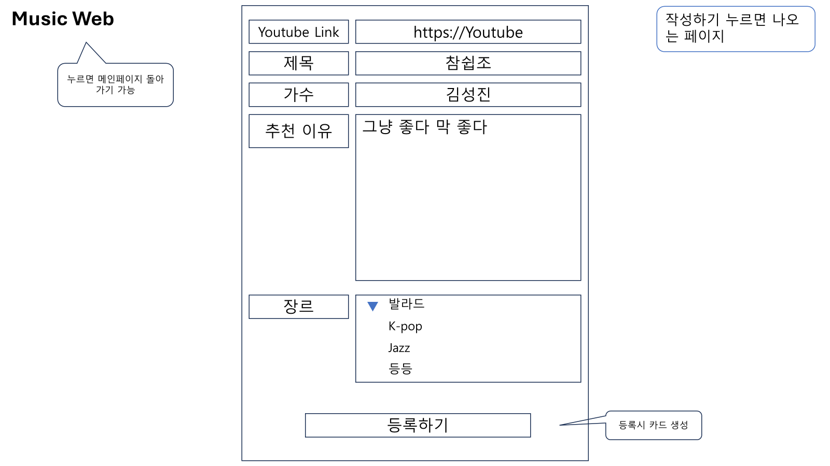

Slide 15
